Slide 1
2020年任职资格专业线晋升评审
报告
部门：云信业务中心
姓名：李兆轩
申请级别：3-3

Slide 2
基本信息
基本信息
姓 名 | 李兆轩 | 工 号 | H18080 | 直接主管 | 徐杭生
一级部门 | 杭州研究院 | 二级部门 | 智慧企业业务部 | 三级部门 | 云信业务中心
入职时间 | 2018年9月 | 最高学历 | 学士 | 2019年绩效 | A
申请信息
现任职位序列 | 高级web前端开发工程师 |  | 申请职位序列 | 高级web前端开发工程师
现任专业级别 | P3-2 |  | 申请专业级别 | P3-3
现任级别任职日期 | 2018年9月 |  | 申请日期 | 2020年8月
申请理由简述 | 本人参与云企课前端项目（H5，官网，web重构）的设计和实现，现阶段主要负责云企课项目版本功能的开发，且负责私有化项目相关维护工作。后续参与了云信的工作开发，在工作期间，认真负责，在保证了已有业务的内容之外，也进行了一部分项目调优，并取得了一定成果。

Slide 3
工作经历
工作经历
起止年月 | 公司/部门 | 担任职位
2018.09-至今 | 网易/杭州研究院 | 高级web前端开发工程师

Slide 4


参与项目
工作总结
在云企课和云信的工作中，所有工作全部按时或者提前完成，没有延期交付
积极参与项目的升级优化，对云企课H5项目和主站项目进行了重构，优化了包括前端,产品，设计的部分工作，提升了整体的效能
（后续说明）
进入云信后主动承担工作，参与网易会议WEB的开发工作，保证了在资源不足的情况下，项目可以及时交付
独立负责网易云企课主站，官网，运营后台，H5的全部的WEB工作
合作开发云信下NICE，QS，网易会议WEB项目

Slide 5
业务贡献案例
云企课运营工具
云企课微前端重构方案

Slide 6
业务贡献-云企课运营工具
背景：
运营同学经常会因为客户问题需要进行一些批量课程数据操作，但是在运营后台，并没有开发相应功能，导致部分运营工作无意义时间消耗时间较多，效率较低
课程购买后无法自动指派固定人员
课程上传Scorm或者视频时流程繁琐
供应商课程较多，手动创建消耗时间长
Notes:
云企课web重构，这个主要是为了解决开发过程中，nej相关语法不熟悉，开发阻塞较大的问题
立项后为我和明昭俩人共同开展，在基础设置确定之后，我负责确定微前端介入方案，后续优化为两人共同维护，主要难点在于nej项目依赖于ftl模板，所以作为基座工程需要进行部分调整
而且在开发过程中，发现入侵会导致css命名冲突，影响全局，所以在后续优化中，主要处理了这些问题
项目的侵入势必会影响全局，所以进行了很长时间的调试
最终已经整理了一套nej结合react的解决方案

Slide 7
业务贡献-云企课运营工具
目标：
开发脚本工具，解决工作效率问题
批量指派脚本流程
搜索对应课程
设置指派方式
搜索对应人员
设置人员名单
保存
搜索下一课程
批量课程创建上传脚本流程
创建新课程
设置课程基本信息
创建课程章节
章节添加课件内容
保存
创建下一新课程
没有在可视化运营后台添加功能的原因：
考虑到后台开发时间成本相对于功能脚本会更高，工具的灵活性会更好地支持运营的需求，可以更好的快速支持运营小伙伴的工作
Notes:
云企课web重构，这个主要是为了解决开发过程中，nej相关语法不熟悉，开发阻塞较大的问题
立项后为我和明昭俩人共同开展，在基础设置确定之后，我负责确定微前端介入方案，后续优化为两人共同维护，主要难点在于nej项目依赖于ftl模板，所以作为基座工程需要进行部分调整
而且在开发过程中，发现入侵会导致css命名冲突，影响全局，所以在后续优化中，主要处理了这些问题
项目的侵入势必会影响全局，所以进行了很长时间的调试
最终已经整理了一套nej结合react的解决方案

Slide 8
业务贡献-云企课运营工具
结果
节省了运营在重复工作上的时间，单次节省了原先至少90%的工作
提升了自己在Node应用开发能力，可以更好的支持工作
减少了重复运营问题导致的开发人员时间的占用
Notes:
云企课web重构，这个主要是为了解决开发过程中，nej相关语法不熟悉，开发阻塞较大的问题
立项后为我和明昭俩人共同开展，在基础设置确定之后，我负责确定微前端介入方案，后续优化为两人共同维护，主要难点在于nej项目依赖于ftl模板，所以作为基座工程需要进行部分调整
而且在开发过程中，发现入侵会导致css命名冲突，影响全局，所以在后续优化中，主要处理了这些问题
项目的侵入势必会影响全局，所以进行了很长时间的调试
最终已经整理了一套nej结合react的解决方案

Slide 9
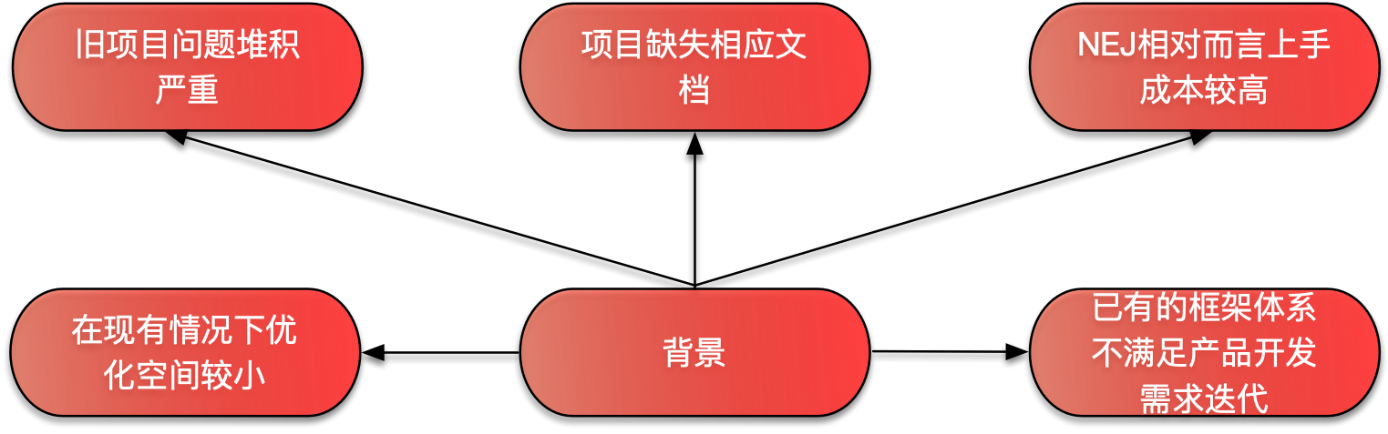
业务贡献-云企课web重构
背景：
经过几个版本的维护与开发，通过与QA，产品，多方沟通后，整理出目前项目中有以下几点问题
Notes:
云企课web重构，这个主要是为了解决开发过程中，nej相关语法不熟悉，开发阻塞较大的问题
立项后为我和明昭俩人共同开展，在基础设置确定之后，我负责确定微前端介入方案，后续优化为两人共同维护，主要难点在于nej项目依赖于ftl模板，所以作为基座工程需要进行部分调整
而且在开发过程中，发现入侵会导致css命名冲突，影响全局，所以在后续优化中，主要处理了这些问题
项目的侵入势必会影响全局，所以进行了很长时间的调试
最终已经整理了一套nej结合react的解决方案

Slide 10
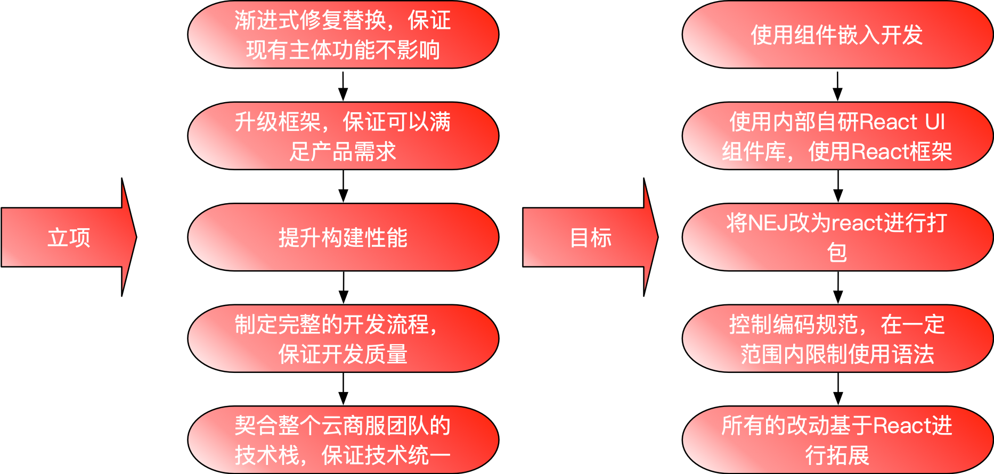
业务贡献-云企课web重构
在技术立项评估时，主要考虑以下几点
Notes:
云企课web重构，这个主要是为了解决开发过程中，nej相关语法不熟悉，开发阻塞较大的问题
立项后为我和明昭俩人共同开展，在基础设置确定之后，我负责确定微前端介入方案，后续优化为两人共同维护，主要难点在于nej项目依赖于ftl模板，所以作为基座工程需要进行部分调整
而且在开发过程中，发现入侵会导致css命名冲突，影响全局，所以在后续优化中，主要处理了这些问题
项目的侵入势必会影响全局，所以进行了很长时间的调试
最终已经整理了一套nej结合react的解决方案

Slide 11
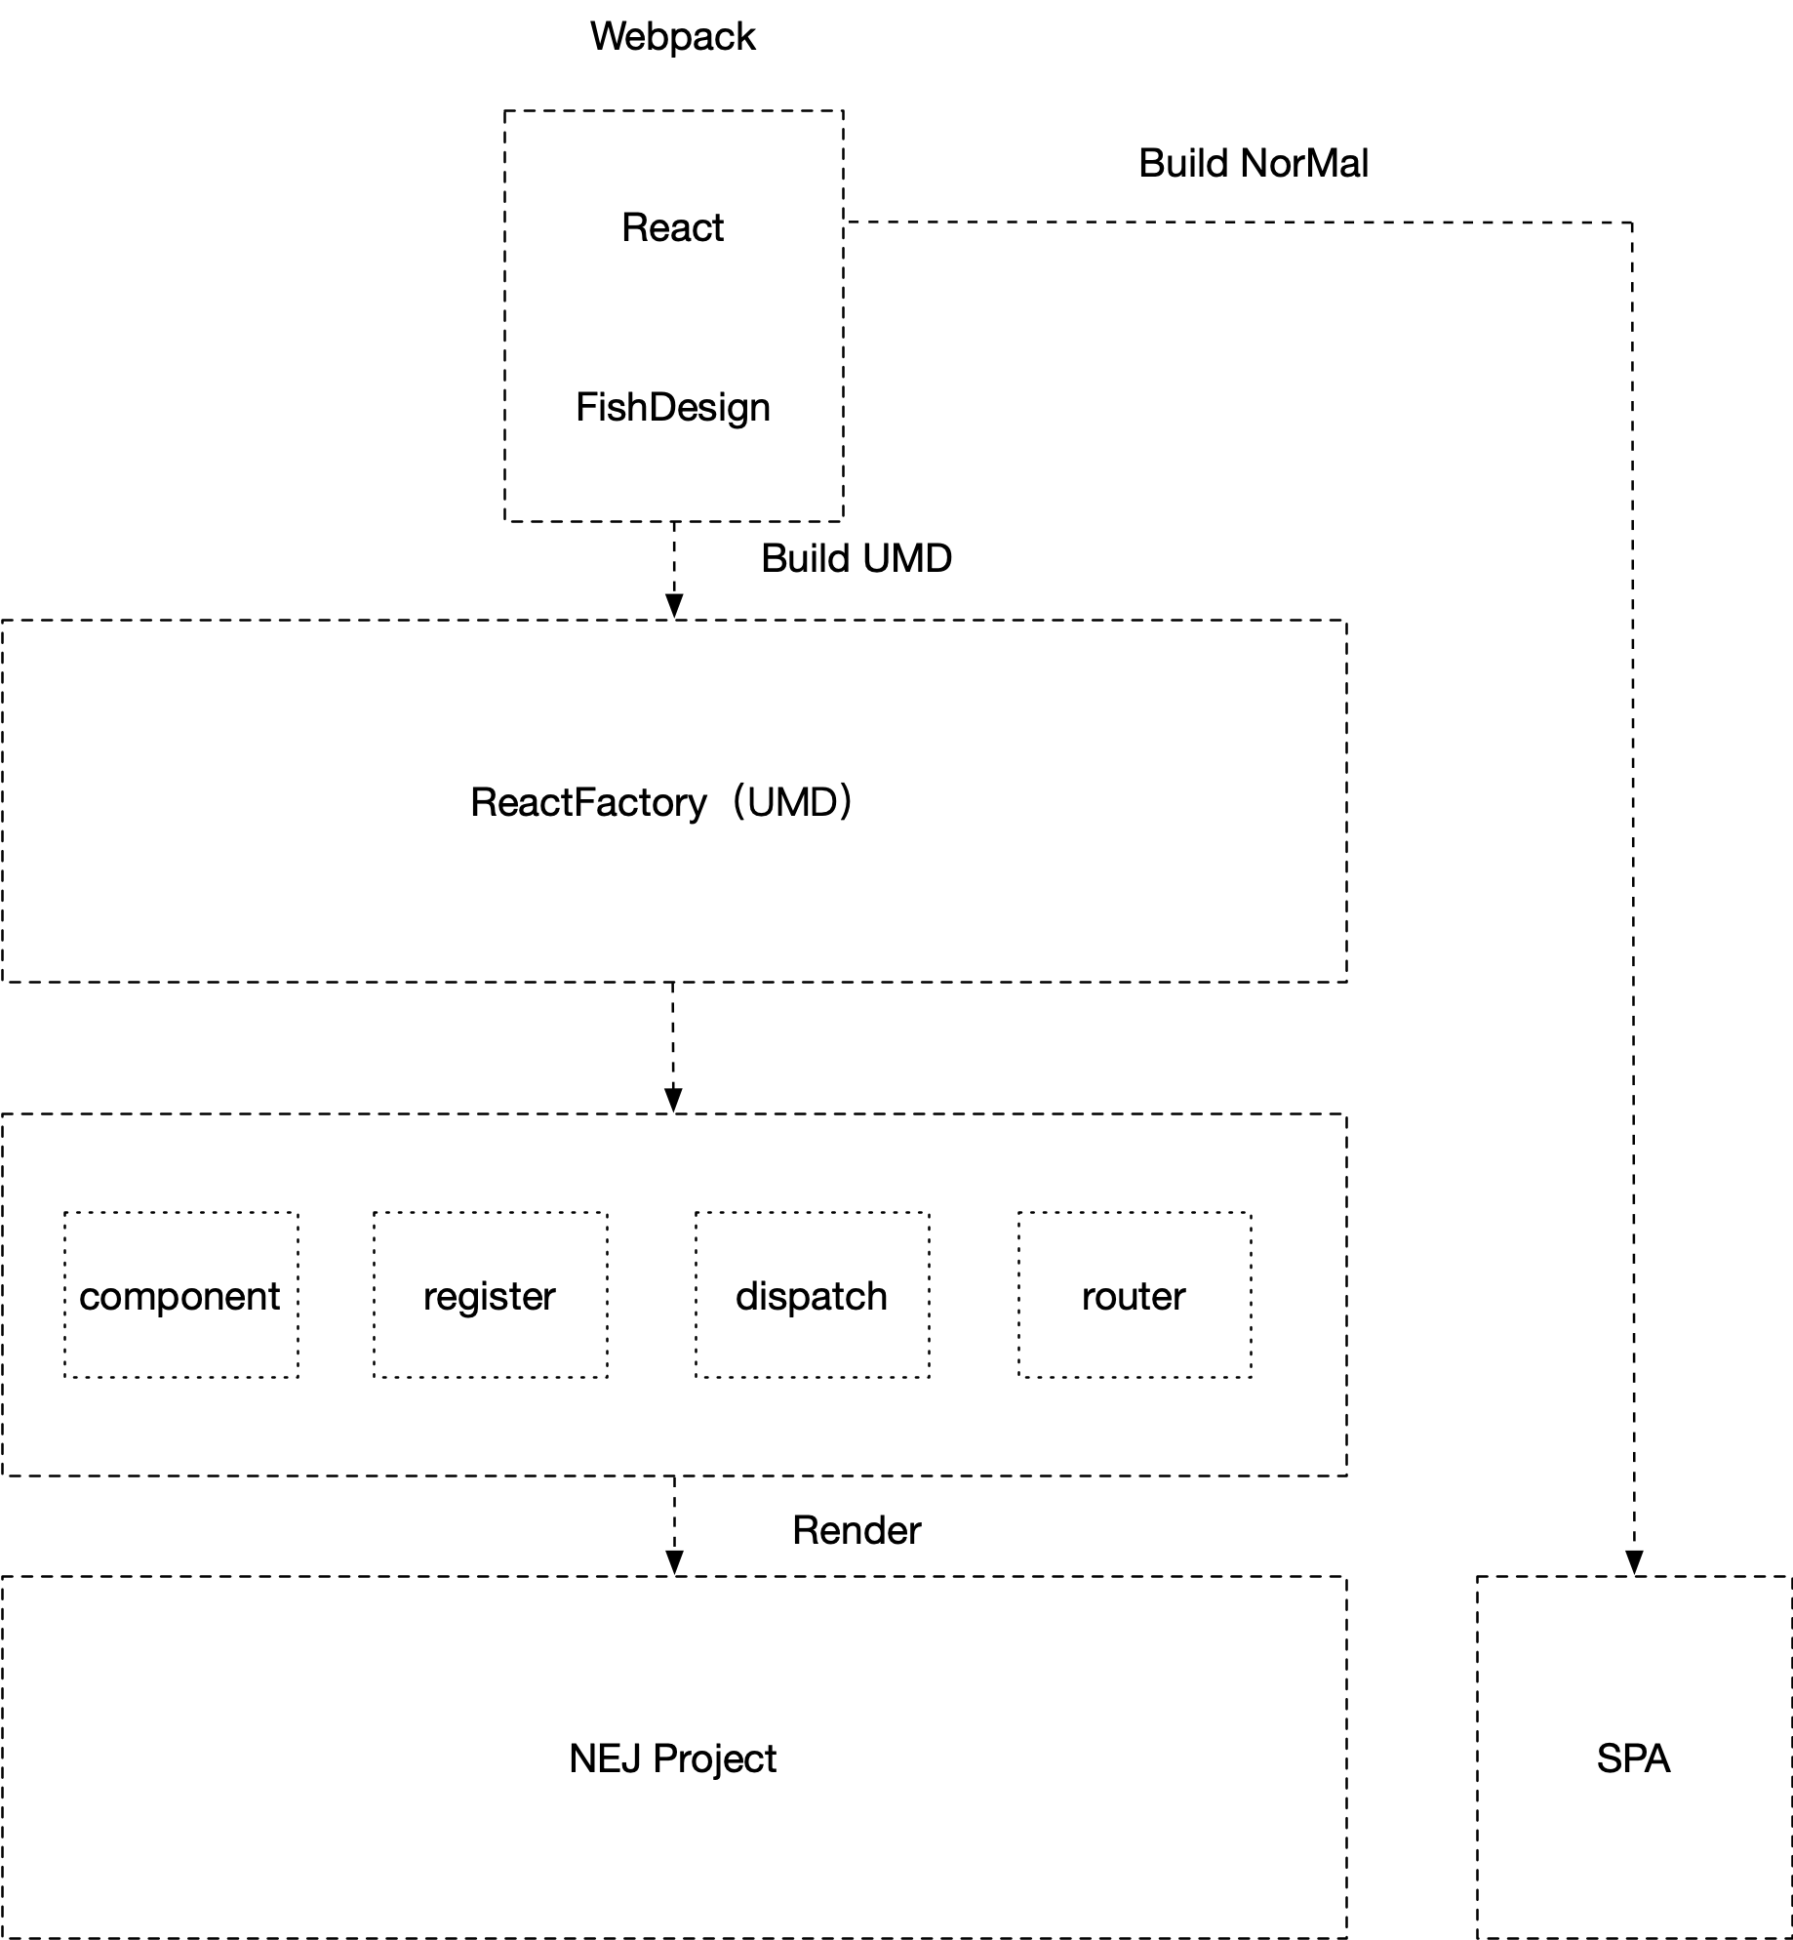
业务贡献-云企课web重构
方案设计：
方案讨论人员：4人（包含主管）
设计开发人员：2人
讨论结果：
通过UMD的方式渐进式组件开发
CRA方式搭建基础项目，可直接嵌入内部UI组件库
计划使用CRA，可直接进行webpack配置
项目配置eslint，控制开发人员编码规范，更统一
执行过程问题：
由于使用UMD嵌入开发，无法直接在NEJ项目中使用，所以需要改造原有的NEJ项目作为基座工程，
最后输出了基于NEJ结合UMD开发了一整套的解决方案
Notes:
云企课web重构，这个主要是为了解决开发过程中，nej相关语法不熟悉，开发阻塞较大的问题
立项后为我和明昭俩人共同开展，在基础设置确定之后，我负责确定微前端介入方案，后续优化为两人共同维护，主要难点在于nej项目依赖于ftl模板，所以作为基座工程需要进行部分调整
而且在开发过程中，发现入侵会导致css命名冲突，影响全局，所以在后续优化中，主要处理了这些问题
项目的侵入势必会影响全局，所以进行了很长时间的调试
最终已经整理了一套nej结合react的解决方案

Slide 12
业务贡献-云企课web重构
结果
在首页重构后，客户反馈使用新技术方案的页面交互体验很棒
结合技术组自研的UI组件库，产品设计新功能时有了更好的参照，设计效率与沟通效率有的很大提升
开发体验更好，在组件设计统一的情况下，减少了功能组件开发的工作量，功能组件的bug率降低
为其他业务部门在NEJ项目改造提供了一个范例，并且在之后的私有化相关中进行了使用，整体开发效率提升显著
Notes:
云企课web重构，这个主要是为了解决开发过程中，nej相关语法不熟悉，开发阻塞较大的问题
立项后为我和明昭俩人共同开展，在基础设置确定之后，我负责确定微前端介入方案，后续优化为两人共同维护，主要难点在于nej项目依赖于ftl模板，所以作为基座工程需要进行部分调整
而且在开发过程中，发现入侵会导致css命名冲突，影响全局，所以在后续优化中，主要处理了这些问题
项目的侵入势必会影响全局，所以进行了很长时间的调试
最终已经整理了一套nej结合react的解决方案

Slide 13
学习分享
Nej项目接入sentry
云企课前端项目开发流程
基于云企课接手的项目的完整开发流程和注意事项
如何在nej项目中接入sentry，从而进行线上错误报警

Slide 14
未来发展计划
个人发展目标：
目前自我知识储备已经满足3-3的标准，自己会在云信补充自己在专业领域（音视频）的知识，提升自己在音视频相关的能力，可以做到独挡一面，更好的契合业务发展，从而保证自己的发展
工作计划：
在保证自己工作内容的情况下，整理云信本身内部的前端相关资源，查缺补漏，让云信的前端能可以更好的支持各项业务工作

Slide 15
谢谢

Slide 16
专业贡献
在有限的条件下，整理并输出接手项目开发文档
配合运营需求，输出脚本，减少运营成本
建立前端项目流程规范，保证流程项目的稳定
基于团队人员想法，合理有效的协助指导

Slide 17
业务贡献-云企课web重构
背景：
云企课web主站项目，开发流程繁琐，代码构建时间较长，时间损耗严重，所以在保留原有业务的情况下，
进行了微前端方案接入（与H5问题基本一致）
方案与执行：
首先确定了原有nej的项目为基座的前提，准备攻克两种方案，路由侵入与页面侵入两种形式，确定了方案目标后，还需要改造原有的nej项目，保证基座与嵌入方案的适配
最终结果：
在后续的版本开发中，使用该方案，重写了首页，基本兼容了旧有项目，并整理出一套nej结合react的解决方案
后续改进与反思：
考虑到css的全局污染，在所有的接入页面，外层都会包裹一个标签并进行cssModules，基本解决大部分污染，但是因为基座功能的css命名与fishDesign的命名一致，基础样式命名冲突暂时无法有效解决
Notes:
云企课web重构，这个主要是为了解决开发过程中，nej相关语法不熟悉，开发阻塞较大的问题
立项后为我和明昭俩人共同开展，在基础设置确定之后，我负责确定微前端介入方案，后续优化为两人共同维护，主要难点在于nej项目依赖于ftl模板，所以作为基座工程需要进行部分调整
而且在开发过程中，发现入侵会导致css命名冲突，影响全局，所以在后续优化中，主要处理了这些问题
项目的侵入势必会影响全局，所以进行了很长时间的调试
最终已经整理了一套nej结合react的解决方案

Slide 18
业务贡献-云企课H5
背景：
为了增加业务多样性，提升客户成功率，考虑到原有H5的功能与维护成本而开展的一个项目
方案与执行：
考虑到后续H5维护与兼容性，准备将新项目尽量做到全面，在市面上寻找常规的解决方案并基于最终符合项目目标进行调整，基于已有的方案进行了选择，最后选择了Dva框架
最终结果：
兼容了旧有项目，第一版上线之后完成了新旧项目的交替，用户使用时较为满意
后续改进与反思：
调整了本地开发流程，只需将cookie放置配置文件即可本地调整，尽量减少了本地与线上的差异性，补充了eslint与husky，统一了大部分开发过程中的语法差异，方便后续人员接手时对代码理解
Notes:
云企课H5项目时一个新的项目，移植学员端功能，主要是为了增加业务的多样性，拓展性，提升客户成功率，并且已经有准备续费的客户成功期望有这个业务
我这边所承担的是项目的初期的技术选型，以及第一版的开发上线，时间比较紧急，选择dva的主要原因是框架本身适合大型项目，框架拓展性，而且已经有成熟的社区和解决方案
项目开展后我确定了基础开发措施，由我进行项目基础优化，其他同事负责功能开发，承担一个基础支持的工作，去配合功能实现，最终项目第一版如期上线，内部使用以及客户使用反响不错，并对后续的开发工作，私有云工作打下了良好的基础

